Slide 1

R·二年级数学下册
一
有余数的除法
解决问题（1）
状元成才路

Slide 2

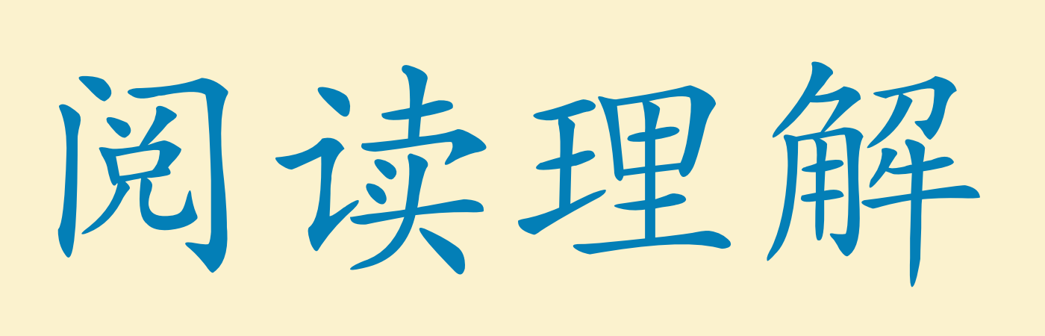
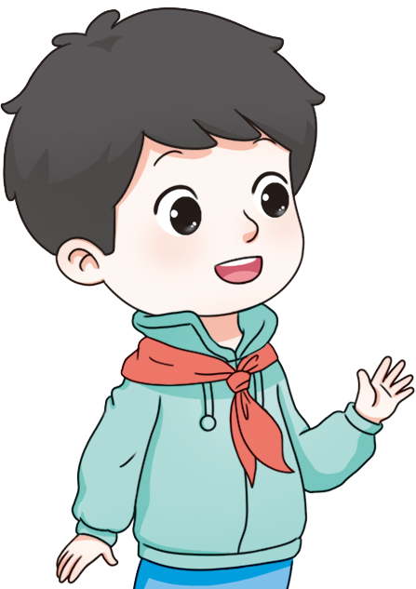
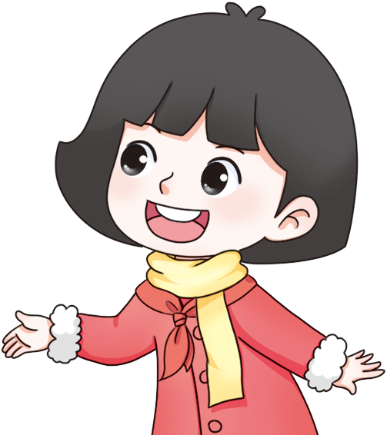
探索新知
烘焙（bèi）小组做了23块蛋糕，每个盒子装4块。可以装满几盒，还剩几块？装下全部蛋糕需要几个盒子？
要解决的问题
知道了蛋糕的数量。
还知道了每个盒子装几块。

Slide 3
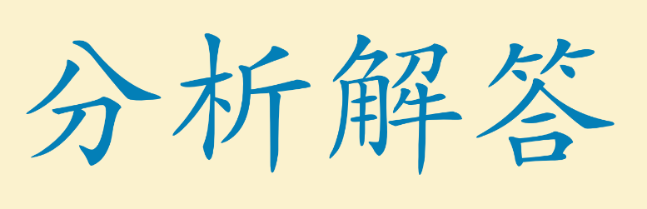
探索新知
烘焙（bèi）小组做了23块蛋糕，每个盒子装4块。可以装满几盒，还剩几块？装下全部蛋糕需要几个盒子？
活动要求：
1.用学具摆一摆或在作业纸上画一画；
2.小组内互相说一说自己的想法和计算过程。

Slide 4
烘焙（bèi）小组做了23块蛋糕，每个盒子装4块。可以装满几盒，还剩几块？装下全部蛋糕需要几个盒子？
画图表示
一共需要6个盒子。

Slide 5
烘焙（bèi）小组做了23块蛋糕，每个盒子装4块。可以装满几盒，还剩几块？装下全部蛋糕需要几个盒子？
用数表示
23
一共需要6个盒子。
4
4
4
4
4
3

Slide 6
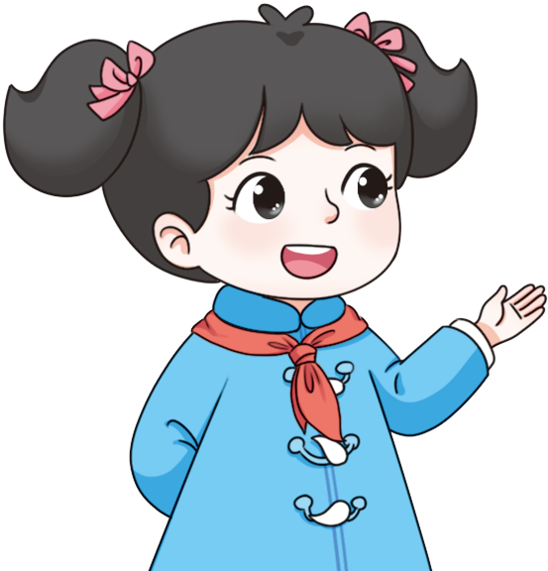
烘焙（bèi）小组做了23块蛋糕，每个盒子装4块。可以装满几盒，还剩几块？装下全部蛋糕需要几个盒子？
求可以装满几盒，就是求23里面最多有几个4，用除法计算。
可以装满5盒，还剩3块。剩下的3块也需要1个盒子来装。
23÷4=
5（盒）……3（块）
5
4
2 3
5+1=6（个）
2 0
进一法
3

Slide 7
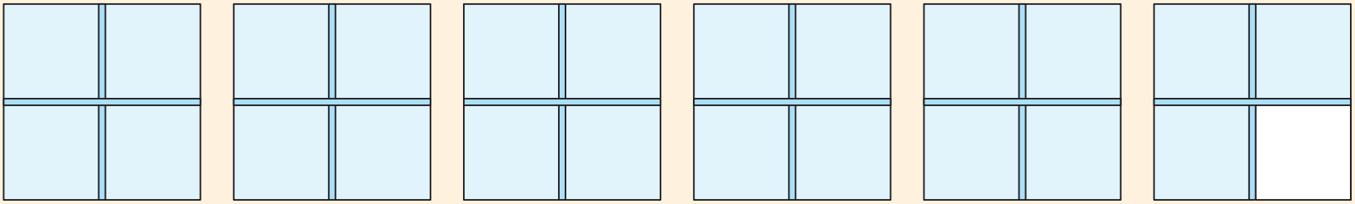

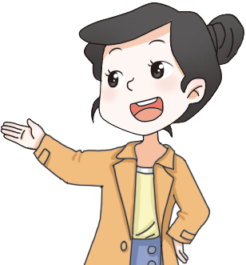
烘焙（bèi）小组做了23块蛋糕，每个盒子装4块。可以装满几盒，还剩几块？装下全部蛋糕需要几个盒子？
23÷4=
5（盒）……3（块）
解答正确吗？
5+1=6（个）
4×5+3=23（块），
解答正确。
口答：可以装满5盒，还剩3块。装下全部蛋糕需要6个盒子。

Slide 8
想一想生活中有哪些问题要用“进一法”的？
租船、租车问题：
22个学生去划船，每条船最多坐4人。他们至少要租多少条船?
22÷4=5（条）……2（人）
5+1=6（条）
口答：他们至少要租6条船。

Slide 9
想一想生活中有哪些问题要用“进一法”的？
运货问题：
有27箱菠萝，王叔叔每次最多能运8箱。至少要运多少次才能运完？
27÷8=3（次）……3（箱）
3+1=4（次）
口答：至少要运4次才能运完。

Slide 10
巩固练习
【课本17页 做一做】
面包房一炉烤了20个面包，3个装一盒，可以装满几盒？
一盒面包9元，用30元可以买几盒？
20÷3=6（盒）……2（个）
剩下的3元钱不够买一盒。
30÷9=3（盒）……3（元）
口答：20个面包，3个装一盒，可以装满6盒。一盒面包9元，用30元可以买3盒。
去尾法

Slide 11
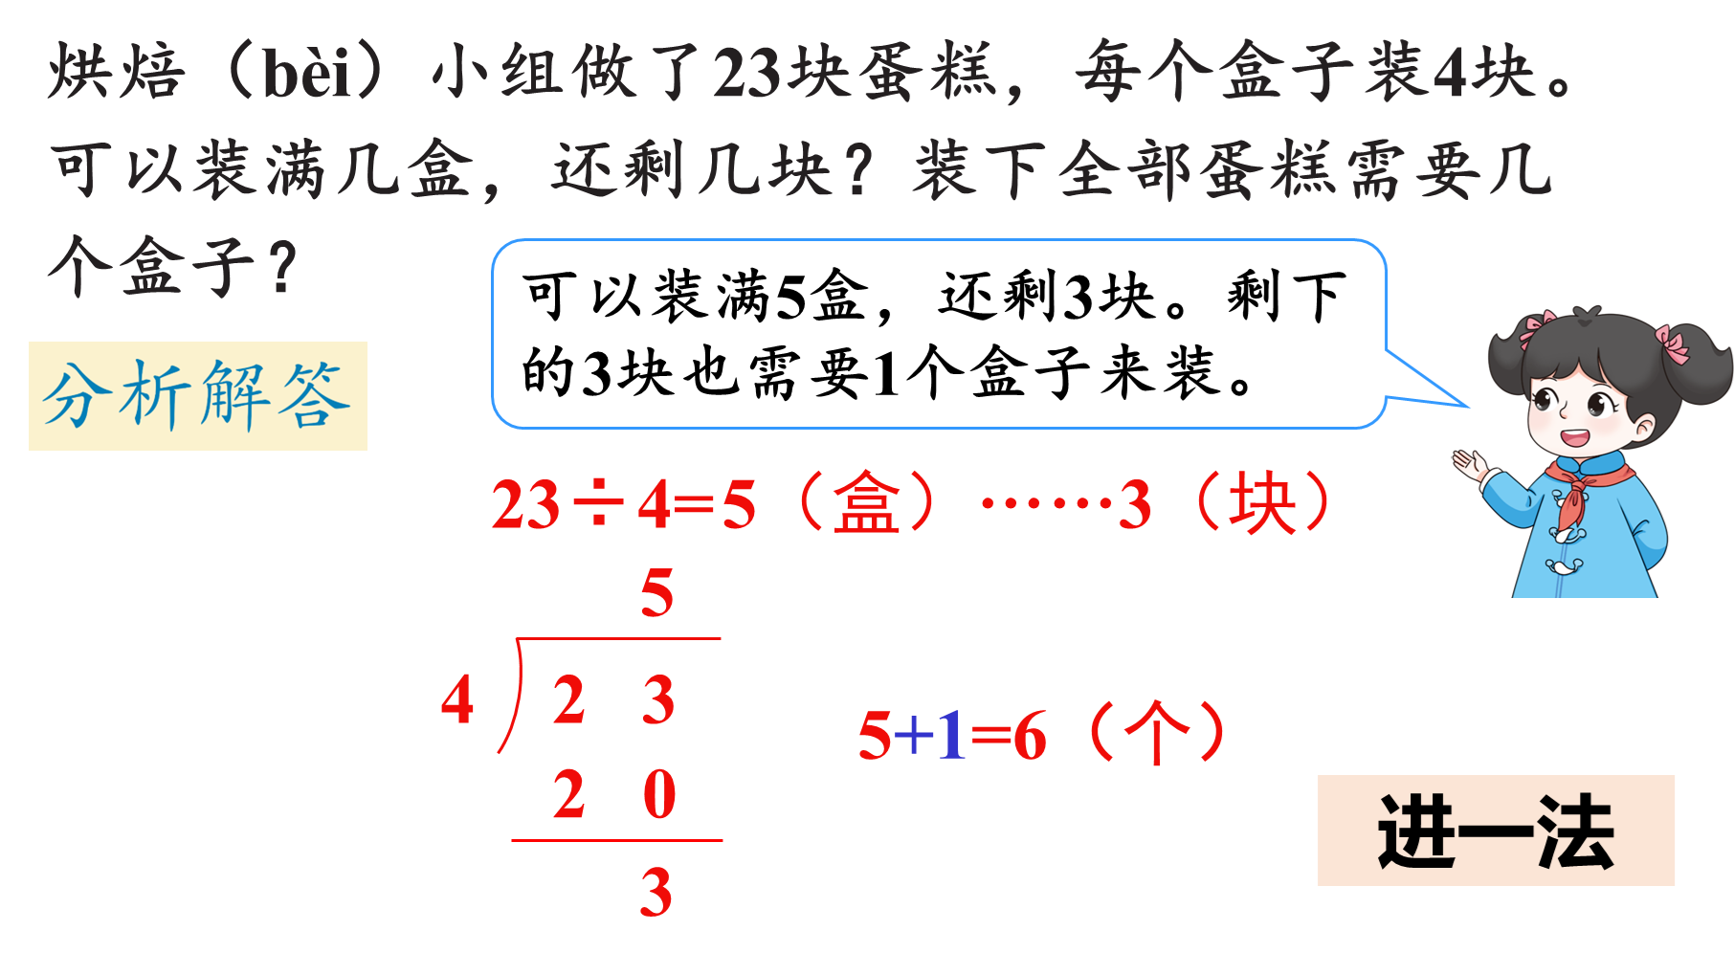
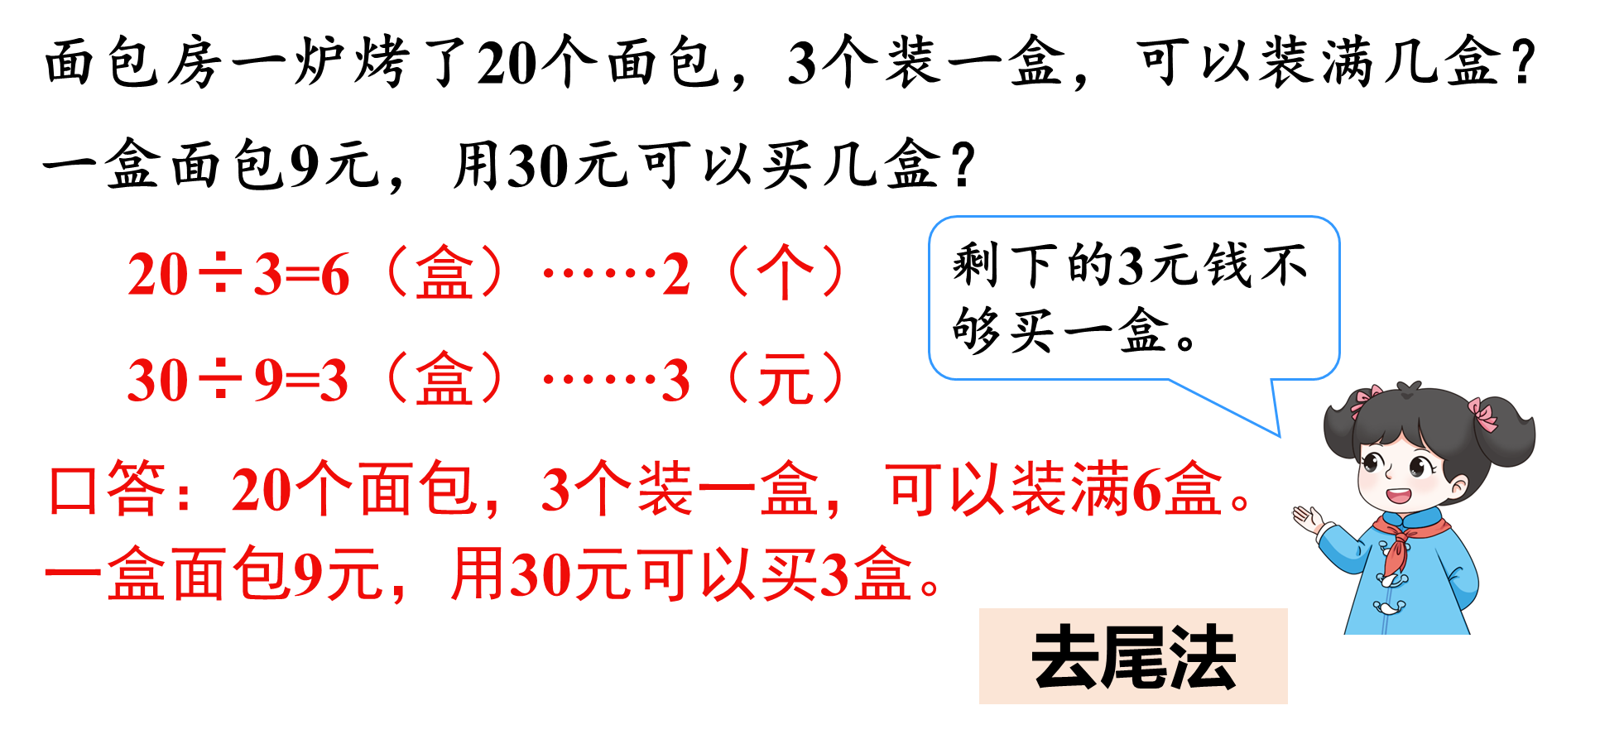
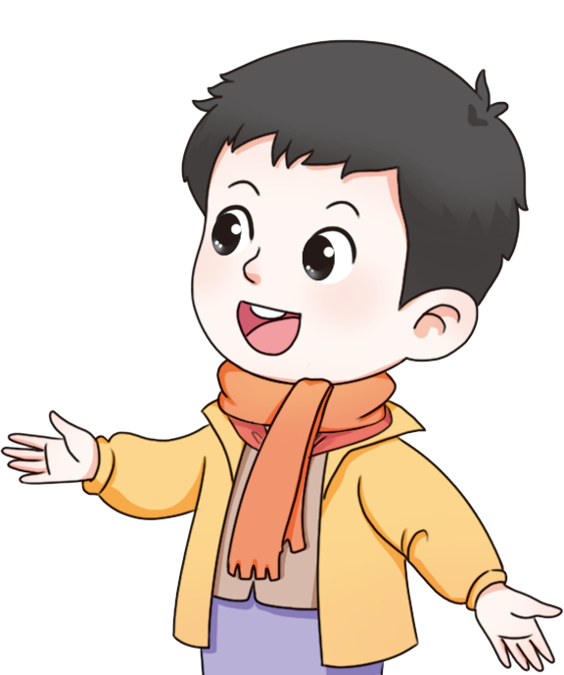
解决问题时，什么时候用“进一法”，什么时候用“去尾法”?

Slide 12
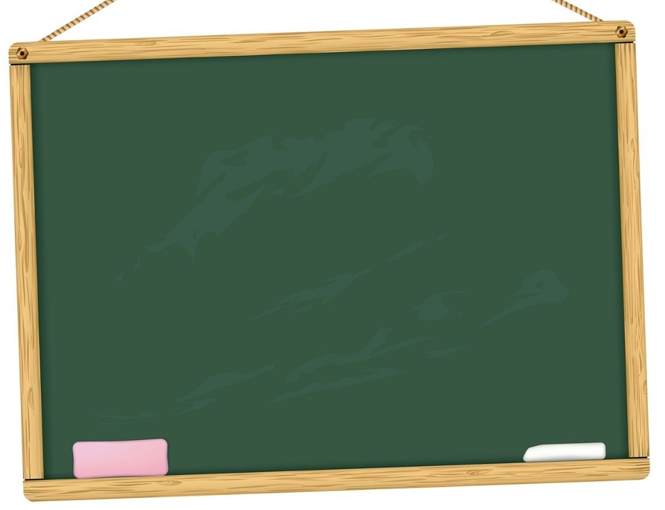
归纳总结
在实际生活中，我们用有余数的除法来解决问题时，需要根据实际情况对余数进行合理取舍，具体情况具体分析。

Slide 13
课堂小结
通过这节课的学习，你有什么收获？
解决问题时，要考虑实际情况，不同的情况要用不同的方法来解答。有时要进一，有时要去尾。
租船、租车问题
运货问题
剪布做衣服问题
用长跳绳剪短跳绳问题
进一法
去尾法

Slide 14
课后作业
见“状元成才路”系列丛书对应课时作业。

